Slide 1
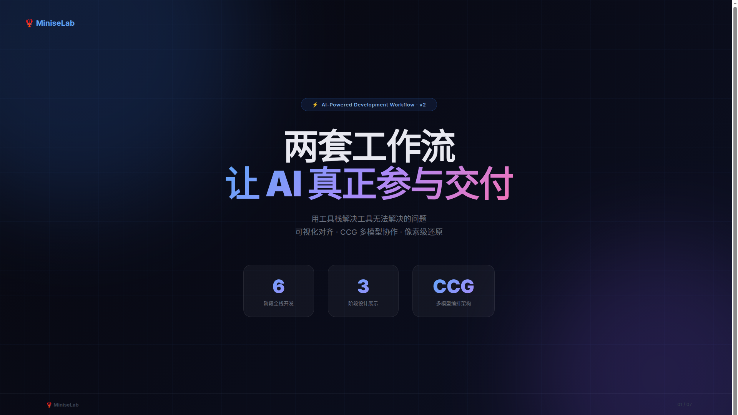
MiniseLab 工作流介绍
第 1 页
围绕 Stitch skill 的职责、顺序、交付物，把 MiniseLab 的设计协作流程讲清楚。
从需求到交付，围绕 Stitch 设计链路做标准化协作
目标：让 Boss、设计阶段、工程阶段的分工更清晰
重点升级：把 Stitch 相关 skill 的职责、顺序、交付物讲透
v4 · Stitch skill 说明增强版

Slide 2
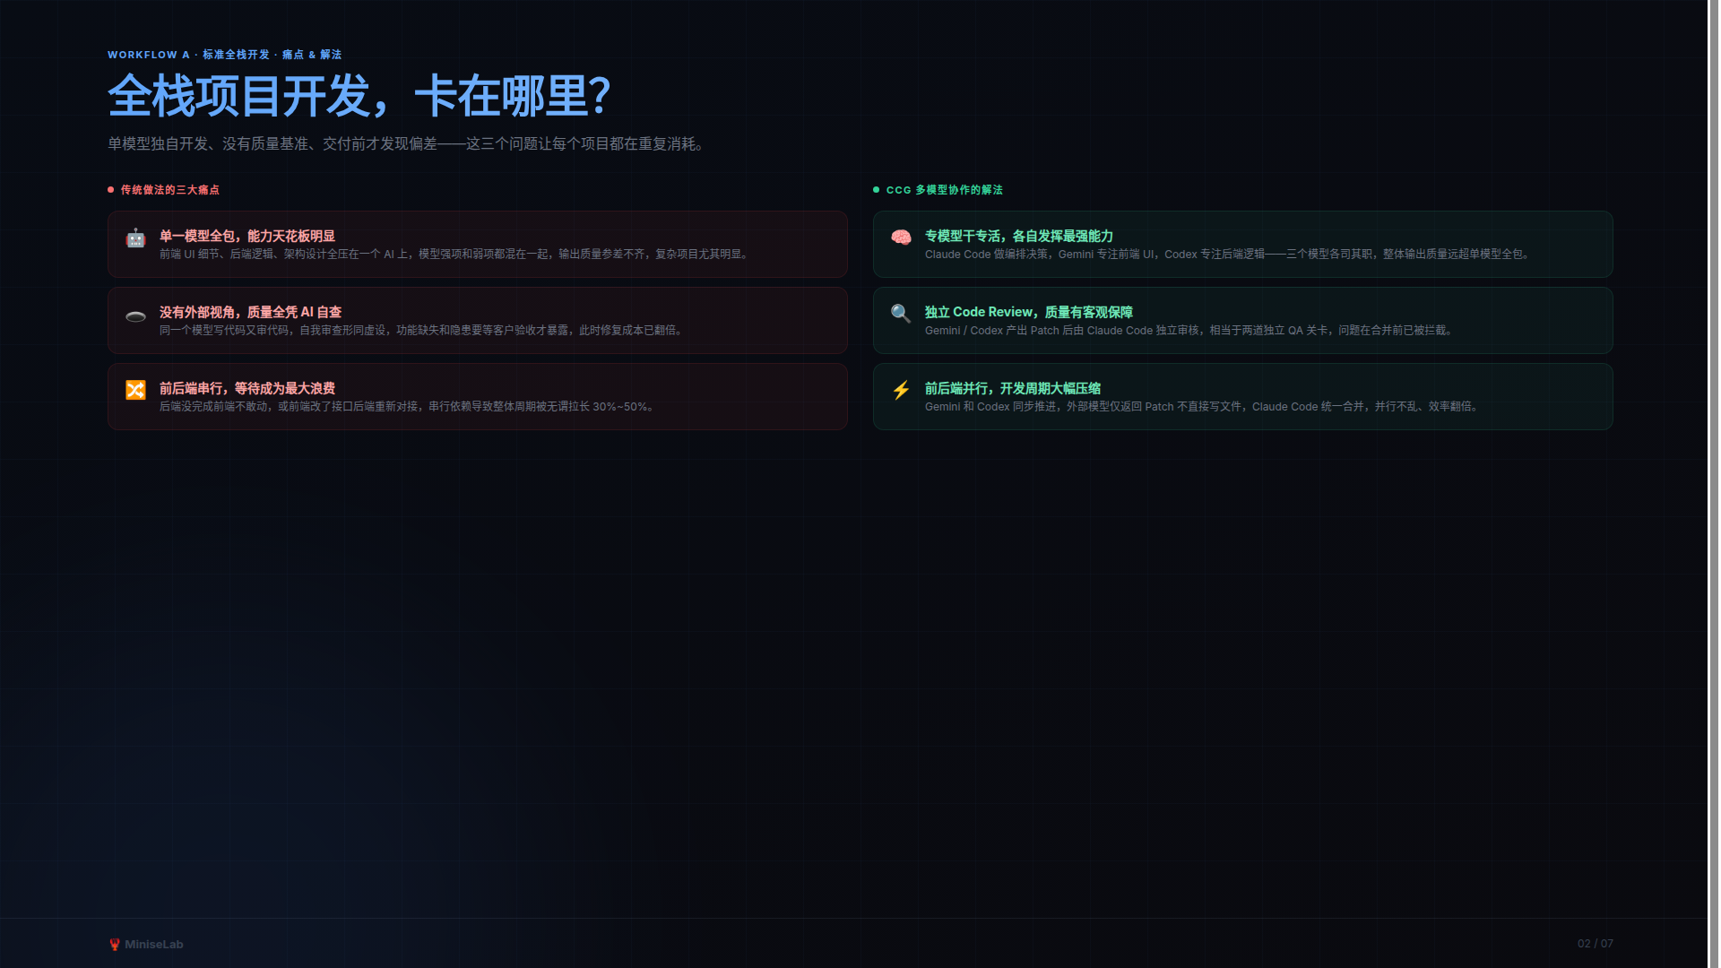
为什么重点讲 Stitch
第 2 页
围绕 Stitch skill 的职责、顺序、交付物，把 MiniseLab 的设计协作流程讲清楚。
Stitch 不是单个工具，而是一条 UI 产出流水线的起点
它负责把 Boss 的模糊想法，快速变成可截图、可确认、可下载 HTML 的设计稿
后续前端工程化是否顺畅，取决于前面这套 skill 是否配合正确
核心价值：先把设计真相固定下来，再谈还原

Slide 3
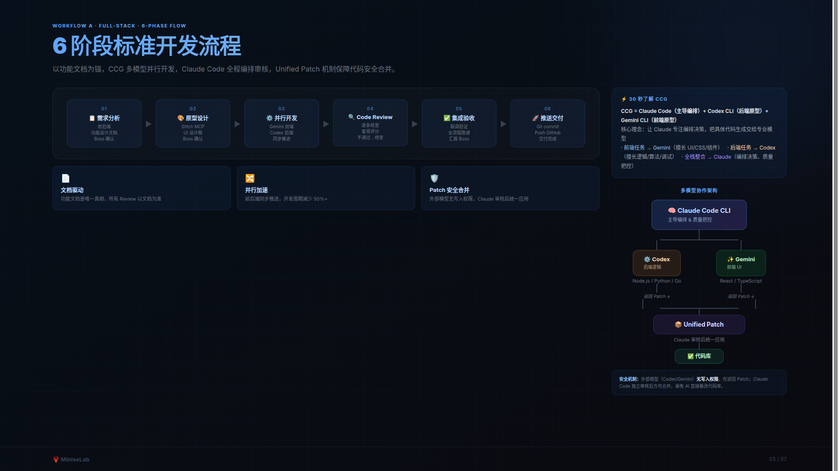
Stitch 设计阶段必用 Skill
第 3 页
围绕 Stitch skill 的职责、顺序、交付物，把 MiniseLab 的设计协作流程讲清楚。
1. enhance-prompt：把原始需求补全成高质量 Stitch prompt，明确设备、风格、配色、页面结构，且强制所有文案使用中文
2. stitch-designer：真正执行设计生成、截图、收集 Boss 反馈、迭代页面，是 Stitch 设计阶段的主控 skill
3. design-md：在 Boss 确认设计稿后，提炼统一设计系统，沉淀 DESIGN.md，保证后续新增页面风格一致
这三个是设计阶段的固定组合，不要跳步

Slide 4
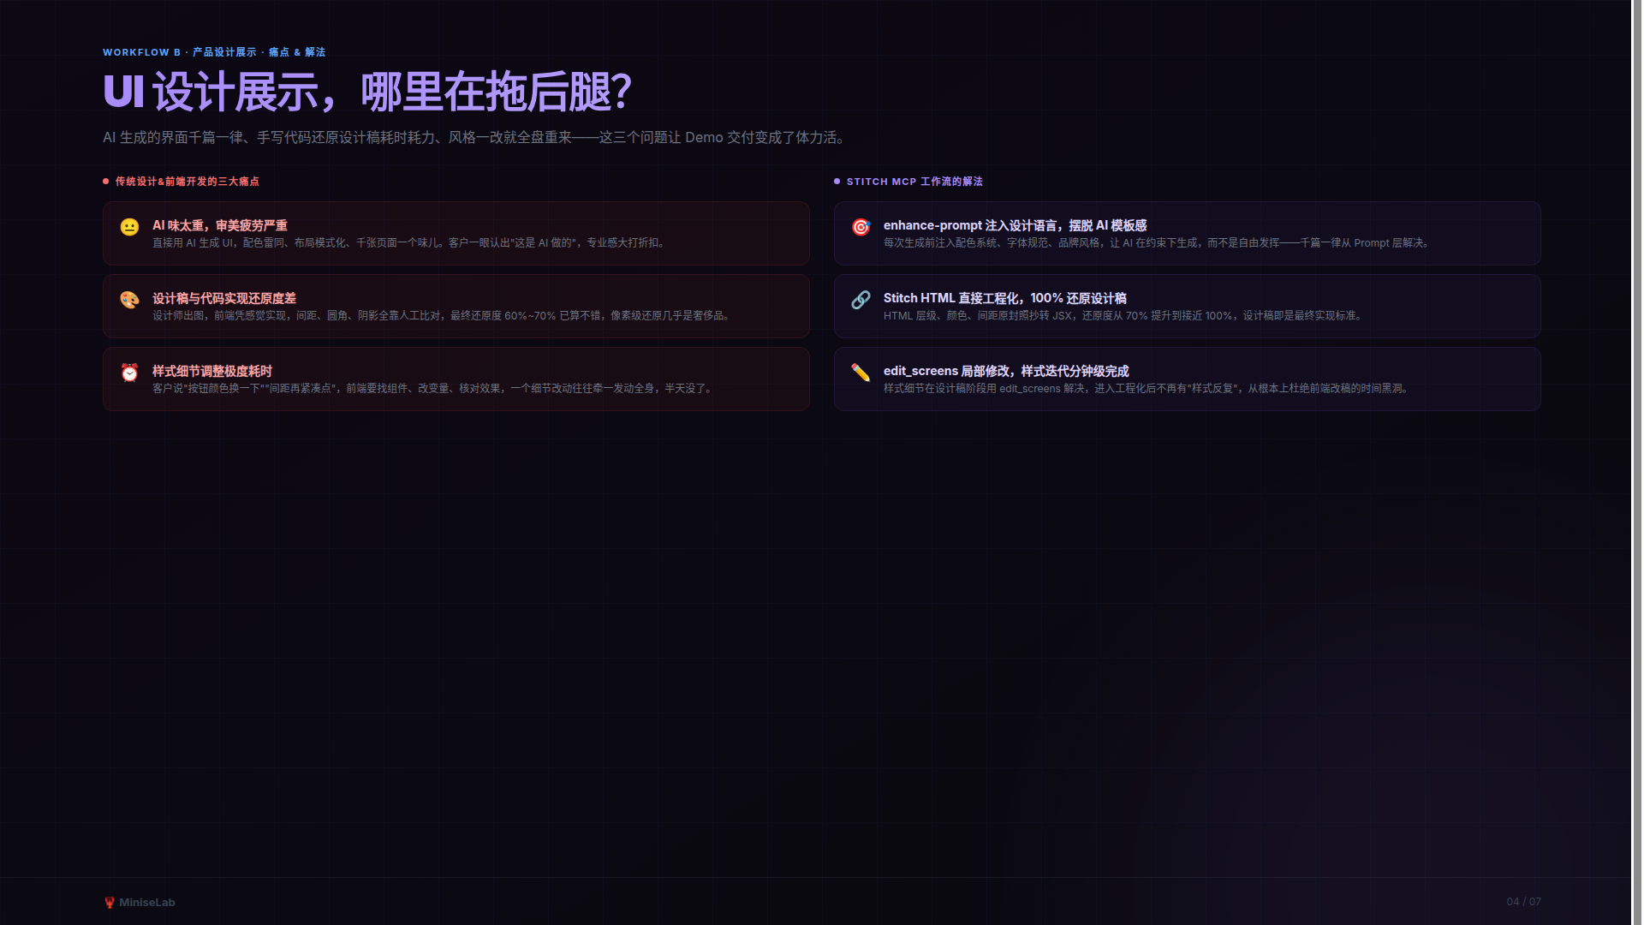
完整工作流：从需求到设计确认
第 4 页
围绕 Stitch skill 的职责、顺序、交付物，把 MiniseLab 的设计协作流程讲清楚。
Step 1｜Boss 提需求：先确认页面清单、设备类型、风格方向，不猜测不脑补
Step 2｜enhance-prompt 优化：把一句话需求变成结构化 prompt，写清 Header / Hero / Content / Footer
Step 3｜stitch-designer 生成：每个页面只调用一次生成，避免重复草稿污染项目
Step 4｜截图发 Boss：统一高清截图，让 Boss 基于视觉结果确认，不在口头描述里反复来回
Step 5｜反馈迭代：优先 edit_screens 做修改，不随便重新 generate
Step 6｜Boss 确认后：再生成 DESIGN.md，并下载 HTML 交棒工程阶段
原则：设计先闭环，工程后启动

Slide 5
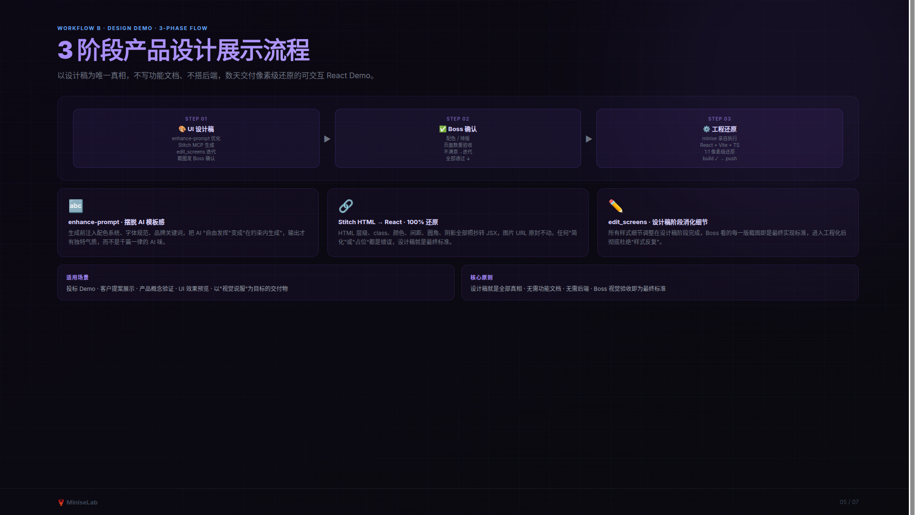
每个 Skill 的交付物是什么
第 5 页
围绕 Stitch skill 的职责、顺序、交付物，把 MiniseLab 的设计协作流程讲清楚。
enhance-prompt 的输出：高质量 prompt 文本。它不产页面，但决定页面质量上限
stitch-designer 的输出：Stitch 项目、screen、截图、HTML 下载链接、.stitch/metadata.json
design-md 的输出：DESIGN.md，把颜色、字体、组件风格、布局规律沉淀下来
stitch-frontend（下一阶段）的输入：已经确认过的 HTML + DESIGN.md；它负责 1:1 手写还原成 React 工程，不负责重新设计
交付物清楚，协作边界才不会乱

Slide 6
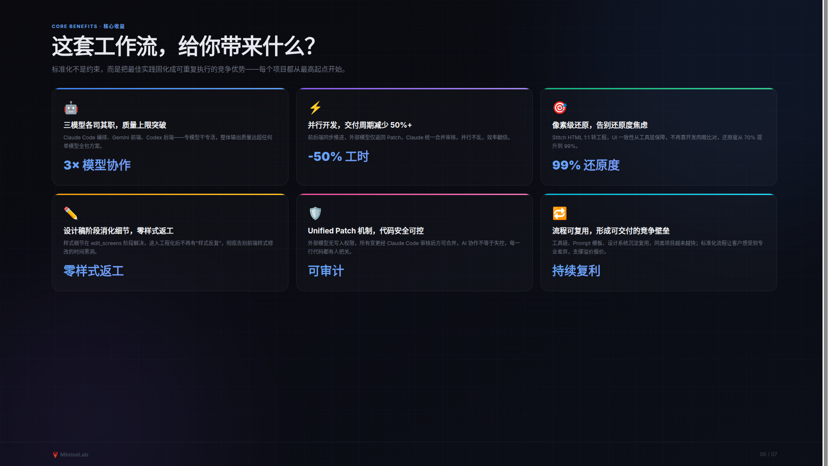
为什么这套流程更稳
第 6 页
围绕 Stitch skill 的职责、顺序、交付物，把 MiniseLab 的设计协作流程讲清楚。
减少返工：先让 Boss 看图确认，再做工程，避免“代码写完才说不像”
保证一致性：DESIGN.md 让多页面项目持续沿用同一视觉语言
避免脏项目：stitch-designer 明确要求单页单次生成、优先编辑，减少重复草稿
方便交棒：设计阶段产出 HTML，工程阶段按 stitch-frontend 直接 1:1 还原，路径清晰
适合展示型项目：尤其适合只要 Demo、原型、提案展示，而不需要真实后端的场景
一句话：把不确定性消灭在设计阶段

Slide 7
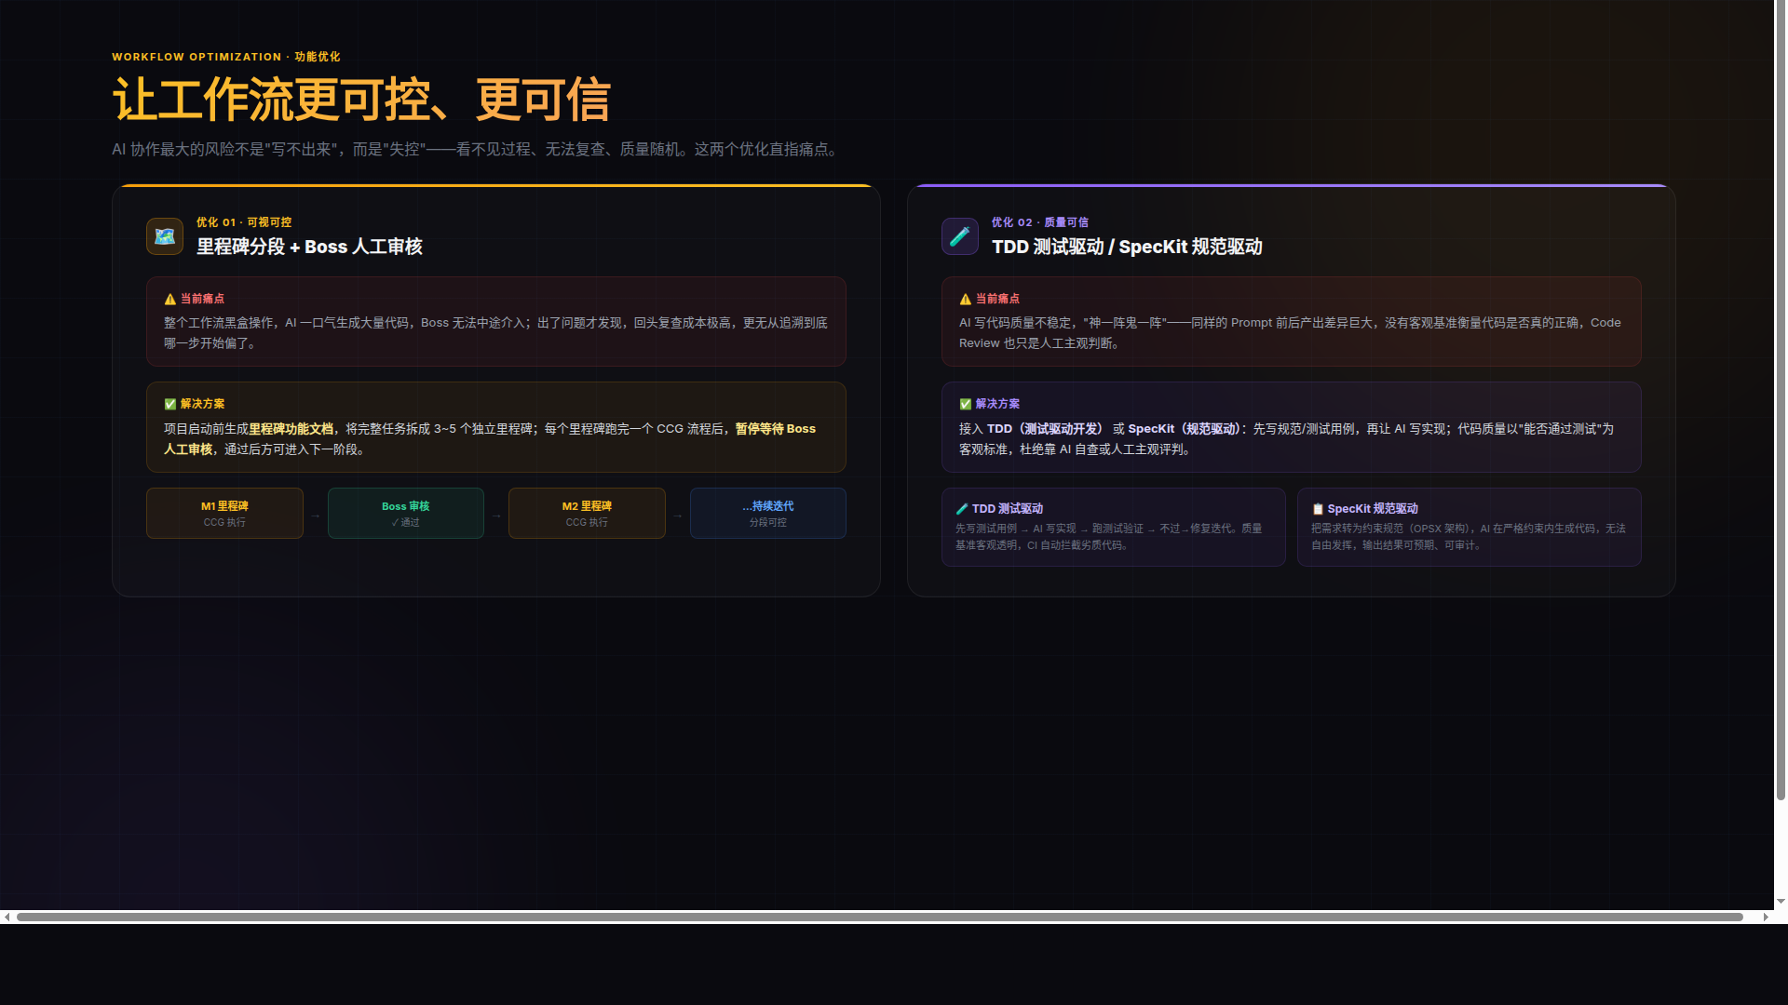
给 Boss 的一句话版本
第 7 页
围绕 Stitch skill 的职责、顺序、交付物，把 MiniseLab 的设计协作流程讲清楚。
如果是 UI / 页面 / 原型需求：先走 Stitch 设计链路，不直接开写前端
固定顺序：enhance-prompt → stitch-designer → design-md → Boss 确认 → stitch-frontend
这样做的结果是：看得见、改得快、风格统一、工程还原不跑偏
MiniseLab：先定设计真相，再做工程落地

